Slide 1


HỌC VIỆN CÔNG NGHỆ BƯU CHÍNH VIỄN THÔNG
BÀI GIẢNG MÔN
KỸ THUẬT VI XỬ LÝ

Slide 2
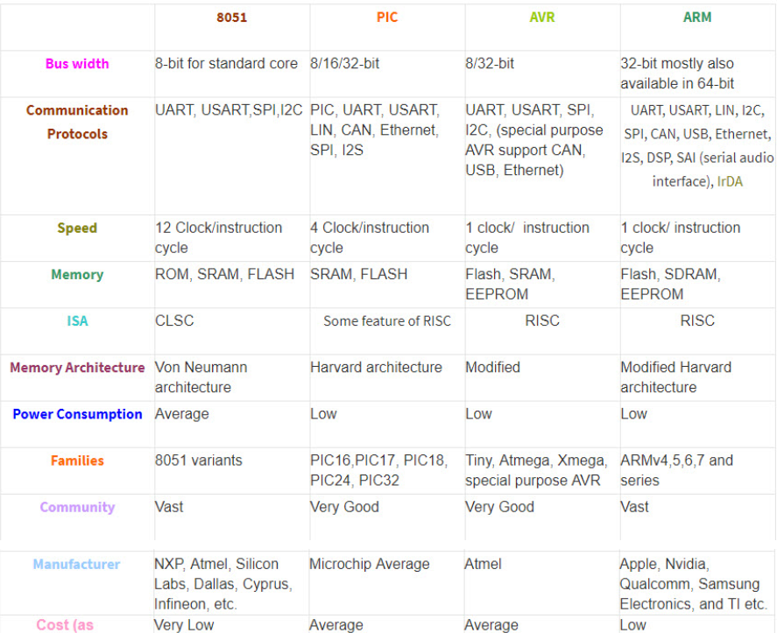
Notes:
file:///D:/PTIT-Ky-thuat-vi-xu-ly/S%E1%BB%B1%20kh%C3%A1c%20bi%E1%BB%87t%20gi%E1%BB%AFa%20Vi%20%C4%91i%E1%BB%81u%20khi%E1%BB%83n%20AVR,%20ARM,%208051%20v%C3%A0%20PIC%20ADVANCE%20CAD.htm

Slide 3
KỸ THUẬT VI XỬ LÝ
NỘI DUNG
Chương 1 – Tổng quan về hệ vi xử lý
Chương 2 – Bộ vi xử lý ARM
Chương 3 – Lập trình hợp ngữ cho vi xử lý ARM
Chương 4 – Vi điều khiển 8051
Chương 5 – Bộ đếm/định thời và UART trong 8051
Chương 6 – Lập trình ngắt trong 8051

Slide 4
CHƯƠNG 2-BỘ VI XỬ LÝ ARM
NỘI DUNG
Giới thiệu về ARM Ltd
Vi xử lý ARM
Giới thiệu
Mô hình lập trình
Vi xử lý ARM7TDMI
Dòng chảy tác vụ

Slide 5

CHƯƠNG 2-BỘ VI XỬ LÝ ARM
Thành lập 11/1990
Được tách ra từ Acorn và trở thành Advanced RISC Machines Ltd
VXL đầu tiền được tạo ra cho Newton PDA
VXL ARM sử dụng tập lệnh RISC. Vì vậy ARM cũng có nghĩa là Advanced RISC Machines.
Hiện nay số lượng nhân sự của ARM lên tới hơn 1500 người. ARM có nhiều chi nhánh tại nhiều quốc gia.

Slide 6

CHƯƠNG 2-BỘ VI XỬ LÝ ARM
ARM hỗ trợ nhiều dòng sản phẩm và hệ điều hành bao gồm Symbian, Palm, Windows, Linux

Slide 7

CHƯƠNG 2-BỘ VI XỬ LÝ ARM
Mô hình sản xuất kinh doanh của ARM gồm hơn 40 đối tác chính để sản xuất các linh kiện bán dẫn cho ARM.
Ngoài ra, ARM có rất nhiều đối tác khác để phát triển hệ điều hành, các ứng dụng trên bộ vi xử lý ARM.

Slide 8
CHƯƠNG 2-BỘ VI XỬ LÝ ARM
Công ty ARM không chỉ thiết lập các chuẩn trong nội bộ ARM mà còn cho toàn bộ nền công nghiệp sản xuất VXL.
Các chi nhánh của ARM trải rộng trên toàn cầu.

Slide 9
CHƯƠNG 2-BỘ VI XỬ LÝ ARM
NỘI DUNG
Giới thiệu về ARM Ltd
Vi xử lý ARM
Giới thiệu
Mô hình lập trình
Tập lệnh

Slide 10
CHƯƠNG 2-BỘ VI XỬ LÝ ARM
LỊCH SỬ KIẾN TRÚC ARM
Việc thiết kế ARM được bắt đầu từ 1983 bởi công ty Acorn
Nhóm hoàn thành việc phát triển ARM1 vào năm 1985 và ARM2 vào năm 1986. ARM2 có bus dữ liệu 32 bit, bus địa chỉ 26 bit, 16 thanh ghi 32 bit.
Cuối thập niên 80, Acorn nâng cấp nhóm phát triển ARM thành công ty Advanced RISC Machine – ARM và cho ra đời ARM6.
Đầu thập niên 90, ARM phát triển VXL ARM7TDMI (T: Thumb, D: Debux, M: Long Multiply Support, I: EmbeddedICE macrocell)

Slide 11
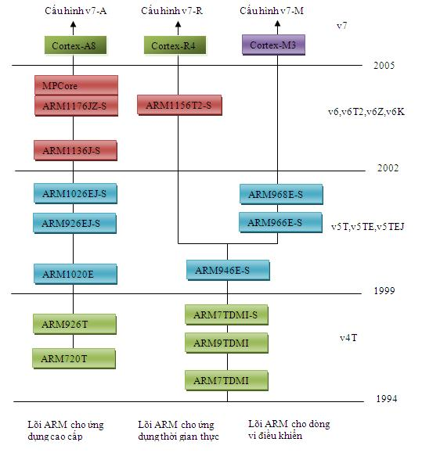
CHƯƠNG 2-BỘ VI XỬ LÝ ARM
Lịch sử kiến trúc ARM

Slide 12


ARM® Cortex®-A Current Portfolio
High Efficiency
High Performance
A
Cortex-A53
Cortex-A57
Cortex-A72
ARMv8-A highest efficiency 64/32-bit CPU
ARMv8-A
64/32-bit proven
high-end CPU
ARMv8-A
highest 64/32-bit
performance CPU
Cortex-A5
Cortex-A7
Cortex-A15
Cortex-A17
Cortex-A9
ARMv7-A smallest and lowest power CPU
ARMv7-A
highest efficiency 32-bit CPU
ARMv7-A
32-bit performance with enterprise class feature set
ARMv7-A high performance 32-bit only CPU for mobile and consumer
ARMv7-A 32-bit CPU
Shipping since 2009

Slide 13
ARM® Cortex®-A Current Portfolio
Dòng vxl ứng dụng ARM (Application Processor) được sử dụng để chạy các hệ điều hành phức tạp bao gồm Linux, Android, Chrome OS, Tizen, Microsoft Windows (CE/Embedded)...
Các thiết bị sử dụng lớp vxl này bao gồm Smartphones, Tablets / eReaders, Digital Television , Set-top Boxes & Satellite Receivers, Server, Wearables,...
Thế hệ vxl Cortex-A5, Cortex-A7, Cortex-A9, Cortex-A15 và Cortex-A17 được phát triển dựa trên kiến trúc của thế hệ vxl ARMv7-A. Đây là các thế hệ vxl có tập lệnh 32 bit.
Các thế hệ vxl mới bao gồm Cortex-A72, Cortex-A53 và Cortex-A57 được phát triển từ thế hệ vxl Cortex-A với tập lệnh 64 bit. Các thế hệ này cũng chạy được tập lệnh 32 bit.

Slide 14


ARM® Cortex®-R and Cortex®-M Processor Portfolio
M
R
Cortex-M
Cortex-R
Cortex-M4
Cortex-M7
Cortex-R7
Mainstream
Control & DSP
Maximum Performance
Control & DSP
High performance 4G modem and storage
Cortex-M0
Cortex-M0+
Cortex-M3
Cortex-R4
Cortex-R5
Low power with highest cost efficiency
Highest energy efficiency
Performance efficiency
Real-time standard
Functional safety package

Slide 15
ARM® Cortex®-R and Cortex®-M Processor Portfolio
Dòng vxl Cortex-M được sử dụng cho các các ứng dụng máy tính nhúng công suất thấp. Thông thường, các thiết bị sử dụng Cortex-M được sử dụng như những “hộp đen” với các ứng dụng định sẵn. Các thiết bị này hạn chế trong việc mở rộng chức năng và không có màn hình.
Thiết bị sử dụng Cortex-M bao gồm các hệ điều khiển tự động, các thiết bị đo thông minh, cảm biến,...
Dòng vxl Cortex-R được dùng để xử lý các ứng dụng thời gian thực. Các ứng dụng cho lớp vxl này bao gồm: Các hệ thống điều khiển tự động, mạng cảm biến không dây và có dây, hạ tầng các trạm gốc vô tuyến, thiết bị mạng,...

Slide 16
CHƯƠNG 2-BỘ VI XỬ LÝ ARM
NỘI DUNG
Giới thiệu về ARM Ltd
Vi xử lý ARM
Giới thiệu
Mô hình lập trình
Tập lệnh

Slide 17
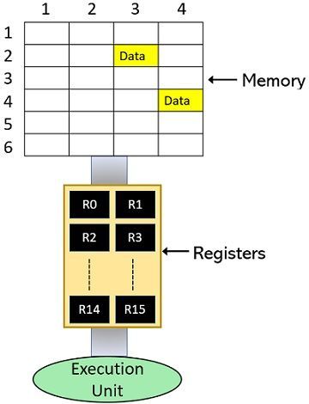
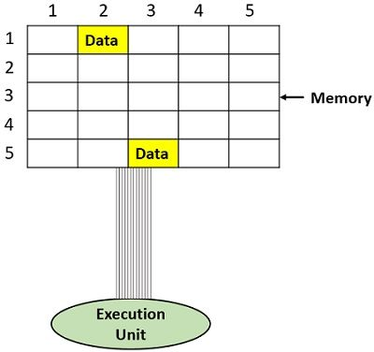
CHƯƠNG 2-BỘ VI XỬ LÝ ARM
RISC
CISC
SUB 3:2, 4:4
LOAD R3, 3:2
LOAD R4, 4:4
SUB R3, R4
STORE 3:2, R3
MUL 2:1, 3:5

Slide 18
CHƯƠNG 2-BỘ VI XỬ LÝ ARM
 | CISC (Complex Instruction Set Computer) | RISC (Reduced Instruction Set Computer)
Advantages | - Kích thước mã nhỏ trong trường hợp bộ xử lý CISC. - Trình biên dịch của công việc được giảm đến một mức độ lớn tuyên bố ngôn ngữ cấp cao không cần phải được chuyển đổi thành ngôn ngữ lắp ráp. - Độ dài mã ngắn hỗ trợ yêu cầu RAM ít hơn. - Cho phép xử lý dữ liệu trực tiếp trên bộ nhớ | - Nó cung cấp tối đa hóa tốc độ hoạt động; điều này dẫn đến giảm thời gian thực hiện. - Đây là một cách tiếp cận khá đơn giản vì một tập hợp nhỏ các lệnh được sử dụng. - Độ dài lệnh được cố định do đó hỗ trợ pipelining. - Các chế độ địa chỉ và định dạng lệnh liên quan đến RISC rất đơn giản. - Mỗi lệnh được thực hiện trong một chu kỳ duy nhất do đó giúp sử dụng CPU hiệu quả.
Disadvantages | - Độ phức tạp cao làm cho hệ thống hơi kém hiệu quả. - Lệnh được thực hiện trong hơn một chu kỳ đồng hồ. - Nó không hỗ trợ instruction pipelining. | -Trình biên dịch đóng một vai trò quan trọng ở đây để chuyển đổi một lệnh phức tạp thành một lệnh đơn giản. Vì vậy, hiệu suất phụ thuộc vào trình biên dịch hoặc lập trình viên. -Nó không cho phép bộ nhớ truyền trực tiếp vào bộ nhớ, vì các lệnh LOAD và STORE riêng biệt được sử dụng để di chuyển dữ liệu từ bộ nhớ sang thanh ghi và ngược lại. -Do đó, RISC sử dụng một bộ điều khiển có dây cứng; sửa đổi lệnh không phải là một nhiệm vụ dễ dàng. -Kích thước lệnh giảm dần nhưng tổng số lệnh lại tăng lên. Do đó, độ dài mã tổng thể được tăng cường
Notes:
http://cs.stanford.edu/people/eroberts/courses/soco/projects/risc/risccisc/

Slide 19
CHƯƠNG 2-BỘ VI XỬ LÝ ARM
MỘT SỐ KHÁI NIỆM
Kiến trúc Load/Store:
Các toán hạng của các lệnh (cộng, trừ, …) đều được lưu và xử lý trên thanh ghi.
Chỉ có lệnh copy giá trị từ bộ nhớ vào thanh ghi (load) hoặc chép lại giá trị từ thanh ghi vào bộ nhớ (store) mới ảnh hưởng tới bộ nhớ.
Bộ xử lý CISC cho phép xử lý dữ liệu trực tiếp trên bộ nhớ.

Slide 20
CHƯƠNG 2-BỘ VI XỬ LÝ ARM
KÍCH THƯỚC DỮ LIỆU VÀ TẬP LỆNH
Vi xử lý ARM sử dụng kiến trúc RISC:
Rất nhiều lệnh được thực hiện chỉ trong 1 chu kỳ máy.
ARM sử dụng kiến trúc load/store 32 bit
Kích thước dữ liệu trong ARM:
Halfword: 16 bit
Word: 32 bit
Hầu hết các phiên bản ARM sử dụng 2 loại tập lệnh:
Tập lệnh ARM 32 bit
Tập lệnh Thumb 16 bit
Các phiên bản mới của ARM sử dụng thêm Thumb-2 (Phối hợp cả hai loại trên)

Slide 21
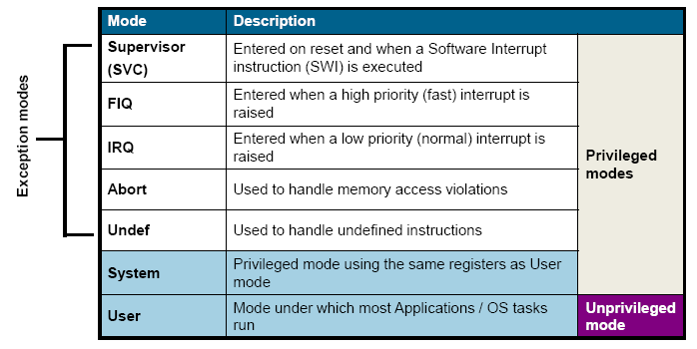
CHƯƠNG 2-BỘ VI XỬ LÝ ARM
CÁC CHẾ ĐỘ CỦA VI XỬ LÝ
Vi xử lý ARM cung cấp 7 chế độ hoạt động:
Mỗi chế độ có ngăn xếp và các thanh ghi riêng
Một số phép toán chỉ có thể thực hiện trong chế độ đặc quyền (privileged mode)

Slide 22
CHƯƠNG 2-BỘ VI XỬ LÝ ARM
CÁC CHẾ ĐỘ CỦA VI XỬ LÝ
Vi xử lý ARM cung cấp 7 chế độ hoạt động:
Bộ VXL hoạt động ở chế độ Abort khi bộ VXL không thể truy cập bộ nhớ.
Bộ VXL hoạt động ở chế độ interrupt request (IRQ) và fast interrupt request (FIQ) tương ứng với hai mức ngắt của chip ARM.
Bộ VXL hoạt động ở chế độ Supervisor sau khi hệ thống khởi động (reset) và khi nhân của hệ điều hành hoạt động.
Bộ VXL hoạt động ở chế độ System khi hệ thống có thể truy cập và đọc, ghi toàn bộ thanh ghi CPRS.
Bộ VXL chuyển sang chế độ Undefined khi bộ VXL gặp một lệnh không xác định hoặc không được hỗ trợ.
Bộ VXL hoạt động ở chế độ User là để chạy các chương trình và các ứng dụng thông thường.

Slide 23
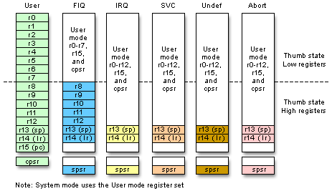
CHƯƠNG 2-BỘ VI XỬ LÝ ARM
TẬP THANH GHI CỦA ARM
Vi xử lý có 37 thanh ghi. Tất cả các thanh ghi có chiều dài 32 bit.
Mỗi chế độ bao gồm một tập các thanh ghi riêng.

Slide 24
The ARM Register Set
Current Visible Registers
Current Visible Registers
Current Visible Registers
Current Visible Registers
Current Visible Registers
Current Visible Registers
r0
r0
r0
r0
r0
r0
Abort Mode
r0
SVC Mode
Undef Mode
FIQ Mode
User Mode
IRQ Mode
r1
r1
r1
r1
r1
r1
r1
r2
r2
r2
r2
r2
r2
r2
Banked out Registers
Banked out Registers
Banked out Registers
Banked out Registers
Banked out Registers
r3
Banked out Registers
r3
r3
r3
r3
r3
r3
r4
r4
r4
r4
r4
r4
r4
r5
r5
r5
r5
r5
r5
r5
User
User
User
User
User
FIQ
FIQ
FIQ
FIQ
FIQ
FIQ
IRQ
IRQ
IRQ
IRQ
IRQ
IRQ
SVC
SVC
SVC
SVC
SVC
SVC
Undef
Undef
Undef
Undef
Undef
Undef
Abort
Abort
Abort
Abort
Abort
r6
Abort
r6
r6
r6
r6
r6
r6
r7
r7
r7
r7
r7
r7
r7
r8
r8
r8
r8
r8
r8
r8
r8
r8
r8
r8
r8
r8
r8
r9
r9
r9
r9
r9
r9
r9
r9
r9
r9
r9
r9
r9
r9
r10
r10
r10
r10
r10
r10
r10
r10
r10
r10
r10
r10
r10
r10
r11
r11
r11
r11
r11
r11
r11
r11
r11
r11
r11
r11
r11
r11
r12
r12
r12
r12
r12
r12
r12
r12
r12
r12
r12
r12
r12
r12
r13 (sp)
r13 (sp)
r13 (sp)
r13 (sp)
r13 (sp)
r13 (sp)
r13 (sp)
r13 (sp)
r13 (sp)
r13 (sp)
r13 (sp)
r13 (sp)
r13 (sp)
r13 (sp)
r13 (sp)
r13 (sp)
r13 (sp)
r13 (sp)
r13 (sp)
r13 (sp)
r13 (sp)
r13 (sp)
r13 (sp)
r13 (sp)
r13 (sp)
r13 (sp)
r13 (sp)
r13 (sp)
r13 (sp)
r13 (sp)
r13 (sp)
r13 (sp)
r13 (sp)
r13 (sp)
r13 (sp)
r13 (sp)
r13 (sp)
r13 (sp)
r13 (sp)
r13 (sp)
r13 (sp)
r13 (sp)
r14 (lr)
r14 (lr)
r14 (lr)
r14 (lr)
r14 (lr)
r14 (lr)
r14 (lr)
r14 (lr)
r14 (lr)
r14 (lr)
r14 (lr)
r14 (lr)
r14 (lr)
r14 (lr)
r14 (lr)
r14 (lr)
r14 (lr)
r14 (lr)
r14 (lr)
r14 (lr)
r14 (lr)
r14 (lr)
r14 (lr)
r14 (lr)
r14 (lr)
r14 (lr)
r14 (lr)
r14 (lr)
r14 (lr)
r14 (lr)
r14 (lr)
r14 (lr)
r14 (lr)
r14 (lr)
r14 (lr)
r14 (lr)
r14 (lr)
r14 (lr)
r14 (lr)
r14 (lr)
r14 (lr)
r14 (lr)
r15 (pc)
r15 (pc)
r15 (pc)
r15 (pc)
r15 (pc)
r15 (pc)
r15 (pc)
cpsr
cpsr
cpsr
cpsr
cpsr
cpsr
cpsr
spsr
spsr
spsr
spsr
spsr
spsr
spsr
spsr
spsr
spsr
spsr
spsr
spsr
spsr
spsr
spsr
spsr
spsr
spsr
spsr
spsr
spsr
spsr
spsr
spsr
spsr
spsr
spsr
spsr
spsr
spsr
spsr
spsr
spsr
spsr
Notes:
This animated slide shows the way that the banking of registers works. On the left the currently visible set of registers are shown for a particular mode.
On the right are the registers that are banked out whilst in that mode.
Each key press will switch mode:
user -> FIQ ->user -> IRQ -> user ->SVC -> User -> Undef -> User -> Abort and then back to user.
The following slide then shows this in a more static way that is more useful for reference

Slide 25
Register Organization Summary
User
FIQ
IRQ
SVC
Undef
Abort
r0
User mode r0-r7, r15, and cpsr
User mode r0-r12, r15, and cpsr
User mode r0-r12, r15, and cpsr
User mode r0-r12, r15, and cpsr
User mode r0-r12, r15, and cpsr
r1
r2
r3
r4
Thumb state
Low registers
r5
r6
r7
r8
r8
r9
r9
r10
r10
Thumb state
High registers
r11
r11
r12
r12
r13 (sp)
r13 (sp)
r13 (sp)
r13 (sp)
r13 (sp)
r13 (sp)
r14 (lr)
r14 (lr)
r14 (lr)
r14 (lr)
r14 (lr)
r14 (lr)
r15 (pc)
cpsr
spsr
spsr
spsr
spsr
spsr
Note: System mode uses the User mode register set
Notes:
This slide shows the registers visible in each mode - basically in a more static fashion than the previous animated slide that is more useful for reference.
The main point to state here is the splitting of the registers in Thumb state into Low and High registers.
ARM register banking is the minimum necessary for fast handling of overlapping exceptions of different types (e.g. ABORT during SWI during IRQ). For nested exceptions of the same type (e.g. re-entrant interrupts) some additional pushing of registers to the stack is required.

Slide 26
CHƯƠNG 2-BỘ VI XỬ LÝ ARM
TẬP THANH GHI CỦA ARM
Tại một thời điểm chỉ có 15 thanh ghi đa dụng (từ R0 đến R14) và 2 thanh ghi hiển thị trạng thái (CPSR, SPSR) được sử dụng tùy theo chế độ.
(R0 – R7) luôn được sử dụng trong tất cả các chế độ.
(R8 - R12) cũng được sử dụng trong hầu hết các chế độ ngoại trừ chế độ ngắt nhanh (fast interrupt – fiq).
Các thanh ghi còn lại (R13 – R15) là 3 thanh ghi có các chức năng hoặc nhiệm vụ đặc biệt riêng:
Thanh ghi r13 được dùng làm con trỏ ngăn xếp stack pointer (SP)
Thanh ghi r14 được gọi là thanh ghi kết nối (LR) chứa địa chỉ quay lại của chương trình khi chương trình chạy một hàm con.
Thanh ghi r15 là bộ đếm chương trình (PC) và chứa địa chỉ của lệnh tiếp theo.

Slide 27
CHƯƠNG 2-BỘ VI XỬ LÝ ARM
TẬP THANH GHI CỦA ARM
Stack pointer
AREA Example1,CODE,READONLY
ENTRY
MOV R2,#0x00000007 ; R2=7
MOV R1, R2 ; R1 = R2 = 7
PUSH {R1} ; SP = 0xFFFFFFFC
END
https://cpulator.01xz.net/?sys=arm-de1soc

Slide 28
CHƯƠNG 2-BỘ VI XỬ LÝ ARM
TẬP THANH GHI CỦA ARM
Stack pointer
AREA Example1,CODE,READONLY
ENTRY
MOV R2,#0x00000007 ; R2=7
MOV R1, R2 ; R1 = R2 = 7
PUSH {R1, R2} ; SP = ?
END

Slide 29
CHƯƠNG 2-BỘ VI XỬ LÝ ARM
THANH GHI TRẠNG THÁI - CPSR
31
28
27
24
23
16
15
8
7
6
5
4
0
N Z C V Q
U n d e f i n e d
I F T mode
J
f
s
x
c
Condition code flags
N = Negative result from ALU
Z = Zero result from ALU
C = ALU operation Carried out
V = ALU operation oVerflowed
Interrupt Disable bits.
I = 1: Disables the IRQ.
F = 1: Disables the FIQ.
T Bit
Architecture xT only
T = 0: Processor in ARM state
T = 1: Processor in Thumb state
Mode bits
Specify the processor mode
Notes:
CPSR - Current Program Status Register

Slide 30
CHƯƠNG 2-BỘ VI XỬ LÝ ARM
THANH GHI TRẠNG THÁI - CPSR
31
28
27
24
23
16
15
8
7
6
5
4
0
N Z C V Q
U n d e f i n e d
I F T mode
J
f
s
x
c
Cờ nhớ C = 1 khi có nhớ sinh ra bởi phép cộng hoặc khi có mượn trong phép trừ
Cờ tràn V = 1 khi:
Có nhớ từ bit 30 sang bit 31 nhưng không có nhớ ra từ bit 31.
Có nhớ ra từ bit 31 nhưng không có nhớ từ bit 30 sang
https://developer.arm.com/documentation/ddi0311/d/programmer-s-model/registers/program-status-registers

Slide 31
CHƯƠNG 2-BỘ VI XỬ LÝ ARM
THANH GHI TRẠNG THÁI - CPSR
31
28
27
24
23
16
15
8
7
6
5
4
0
N Z C V Q
U n d e f i n e d
I F T mode
J
f
s
x
c
M[4:0] | Chế độ | Các thanh ghi được phép truy nhập
10000 | User | PC, R0 – R14, CPSR
10001 | FIQ | PC, R0 – R7, R8_fiq – R14_fiq, CPSR, SPSR_fiq
10010 | IRQ | PC, R0 – R12, R13_irq, R14_irq, CPSR, SPSR_irq
10011 | SVC | PC, R0 – R12, R13_svc, R14_svc, CPSR, SPSR_svc
10111 | Abort | PC, R0 – R12, R13_abt, R14_abt, CPSR, SPSR_abt
11011 | Undef | PC, R0 – R12, R13_und, R14_und, CPSR, SPSR_und
11111 | System | PC, R0 – R14, CPSR

Slide 32
CHƯƠNG 2-BỘ VI XỬ LÝ ARM
31
28
27
24
23
16
15
8
7
6
5
4
0
N Z C V Q
U n d e f i n e d
I F T mode
J
f
s
x
c
Table 2.1. J and T bit encoding in ISETSTATE
J | T | Instruction set state
0 | 0 | ARM
0 | 1 | Thumb
1 | 0 | Jazelle
1 | 1 | ThumbEE
Hỗ trợ cùng lúc tập lệnh Thumb 16 bit và ARM 32 bit. Với tập
lệnh Thumb 16 bit cho phép trình biên dịch tạo ra chương trình nhỏ hơn (tiết kiệm
khoảng 35% so với khi biên dịch ở tập lệnh ARM 32 bit) mà vẫn tương thích với hệ
thống 32 bit

Slide 33
CHƯƠNG 2-BỘ VI XỬ LÝ ARM
.global _start
.section .text
_start:
; Chuyển từ ARM mode sang Thumb mode
mov r0, #1
msr CPSR_c, r0 ; Đặt chế độ ARM (bit 5 = 0)
; Bây giờ bạn đang ở chế độ Thumb mode và có thể viết mã Thumb ở đây
; Sau khi hoàn thành công việc trong Thumb mode, bạn có thể quay lại ARM mode
mov r0, #0x10
msr CPSR_c, r0 ; Đặt chế độ Thumb (bit 5 = 1)
; Tiếp tục với mã ARM ở đây
; Kết thúc chương trình
; ...
; Exit code (ví dụ: sử dụng hàm thoát Linux)
mov r7, #1 ; Số hàm thoát (1 cho exit)
mov r0, #0 ; Trả về mã lỗi (0 cho thành công)
swi 0x0 ; Gọi hàm thoát
Table 2.1. J and T bit encoding in ISETSTATE
J | T | Instruction set state
0 | 0 | ARM
0 | 1 | Thumb
1 | 0 | Jazelle
1 | 1 | ThumbEE

Slide 34
CHƯƠNG 2-BỘ VI XỬ LÝ ARM
THANH GHI TRẠNG THÁI - CPSR
Tìm giá trị của thanh ghi CPSR
AREA Example1,CODE,READONLY
ENTRY
MOV R2,#0x00000005 ; R2=5
MOV R1,#0x00000005 ; R1=5
ADDS R1, R2
END
Mô phỏng chương trình và thanh ghi cho ARM:
https://cpulator.01xz.net/?sys=arm-de1soc

Slide 35
CHƯƠNG 2-BỘ VI XỬ LÝ ARM
THANH GHI TRẠNG THÁI - CPSR
Tìm giá trị của thanh ghi CPSR
AREA Example1,CODE,READONLY
ENTRY
MOV R2,#-0x00000005 ; R2=-5
MOV R1,#0x00000005 ; R1=5
ADDS R1, R2
END

Slide 36
CHƯƠNG 2-BỘ VI XỬ LÝ ARM
THANH GHI CON TRỎ LỆNH - PC
When the processor is executing in ARM state:
All instructions are 32 bits wide
All instructions must be word aligned
Therefore the pc value is stored in bits [31:2] with bits [1:0] undefined (as instruction cannot be halfword or byte aligned).
When the processor is executing in Thumb state:
All instructions are 16 bits wide
All instructions must be halfword aligned
Therefore the pc value is stored in bits [31:1] with bit [0] undefined (as instruction cannot be byte aligned).

Slide 37
CHƯƠNG 2-BỘ VI XỬ LÝ ARM
THANH GHI CON TRỎ LỆNH - PC
AREA Example1,CODE,READONLY
ENTRY
MOV R2,#0x00000007 ; R2=7
MOV R1, R2 ; R1 = R2 = 7
BL func1 ; Gọi func1
MOV R3,R2
func1:
MOV R4,R2 ; R4 = R2 = 7
BX LR ; Quay trở lại chương trình chính
END
Giá trị PC = ?

Slide 38
CHƯƠNG 2-BỘ VI XỬ LÝ ARM
THANH GHI CON TRỎ LỆNH - PC
Tìm giá trị PC, R1, R2, R3, R4,R5 khi kết thúc chương trình
AREA Example2,CODE,READONLY
ENTRY
MOV32 R2,#0x00000007 ; R2=7
MOV R1, R2 ; R1 = R2 = 7
MOV R3, R1
BL func1 ; Gọi func1
MOV R5,R2
func1
MOV R4,R2 ; R4 = R2 = 7
BX LR
END

Slide 39
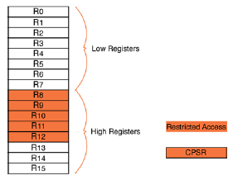
CHƯƠNG 2-BỘ VI XỬ LÝ ARM
CHẾ ĐỘ THUMB

Slide 40
CHƯƠNG 2-BỘ VI XỬ LÝ ARM
CHẾ ĐỘ THUMB
The Thumb instruction set consists of 16-bit instructions that act as a compact shorthand for a subset of the 32-bit instructions of the standard ARM.
Why have two instruction sets in the same CPU?
The biggest register difference involves the SP register. The Thumb state has unique stack mnemonics (PUSH, POP) that don't exist in the ARM state.
Chuyển từ ARM sang Thumb và ngược lại:
.....
LDR R0,=Thumb_mode+1;
BX R0
Thumb_mode
.....
ADR R5,Arm_mode
BX R5
Arm_mode

Slide 41
CHƯƠNG 2-BỘ VI XỬ LÝ ARM
XỬ LÝ BIỆT LỆ
When an exception occurs, the ARM:
Copies CPSR into SPSR_<mode>
Sets appropriate CPSR bits
Change to ARM state
Change to exception mode
Disable interrupts (if appropriate)
Stores the return address in LR_<mode>
Sets PC to vector address
To return, exception handler needs to:
Restore CPSR from SPSR_<mode>
Restore PC from LR_<mode>
This can only be done in ARM state.
0x1C
FIQ
0x18
IRQ
0x14
(Reserved)
0x10
Data Abort
0x0C
Prefetch Abort
0x08
Software Interrupt
0x04
Undefined Instruction
0x00
Reset
Vector Table
Vector table can be at 0xFFFF0000 on ARM720T and on ARM9/10 family devices
Notes:
Saved Program Status Register

Slide 42
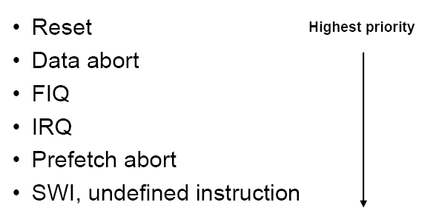
CHƯƠNG 2-BỘ VI XỬ LÝ ARM
XỬ LÝ BIỆT LỆ
Thứ tự ưu tiên các ngắt:
Prefetch abort occurs when the processor attempts to execute an instruction that has prefetched from an illegal address, that is, an address that the memory management subsystem has determined is inaccessible to the processor in its current mode.
Data abourt when a data transfer instruction attempts to load or store data at an illegal address.

Slide 43
CHƯƠNG 2-BỘ VI XỬ LÝ ARM
ENDIAN CONFIGURATION
Các bộ VXL ARM mặc định ở chế độ Little endian. Tuy nhiên có thể cấu hình để truy cập bộ nhớ theo chế độ Big endian.
Trong thanh ghi CPSR (Current Program Status Register) của kiến trúc ARMv7-A, bit liên quan đến cấu hình kiểu dữ liệu endian là bit số 9, thường được gọi là bit "E" (Endian)
Bit E (bit 9): Bit này quyết định kiểu dữ liệu endian của CPU.Khi bit E = 0, CPU sử dụng kiểu dữ liệu Little-endian (kiểu mặc định).
Khi bit E = 1, CPU sử dụng kiểu dữ liệu Big-endian.
Để cấu hình kiểu dữ liệu endian, sử dụng lệnh MSR (Move to Status Register) để ghi giá trị mong muốn vào thanh ghi CPSR. Ví dụ sau đây thể hiện cách bạn có thể đặt bit E để chuyển sang kiểu Big-endian
RS R0, CPSR ; Đọc giá trị CPSR vào R0
ORR R0, R0, #0x400 ; Thiết lập bit E thành 1 để chuyển sang kiểu Big-endian
MSR CPSR_c, R0 ; Ghi lại giá trị đã sửa đổi vào CPSR

Slide 44
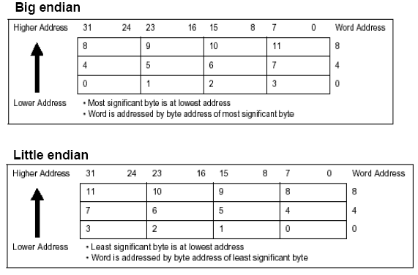
ENDIAN CONFIGURATION
Kiểu dữ liệu: là cách hệ thống sử dụng và lưu trữ dữ liệu trong bộ nhớ. Như ta
đã biết, các hệ thống SoC (System on Chip), các chip vi xử lý đơn, hệ điều hành và các
giao diện ngoại vi như USB hoặc PCI hay hoạt động dựa trên kiểu dữ liệu “little
endian
Một số các giao thức như TCP/IP hay MPEG lại sử dụng hệ thống “big
endian”. Để có thể tối ưu hóa khả năng tích hợp của hệ thống, ARMv6 hỗ trợ cùng lúc
cả hai định dạng “little” và “big” endian, gọi tắt là “mixed-endian”. Bên cạnh đó,
ARMv6 còn cung cấp tập lệnh để xử lý dữ liệu dạng “unalignment” - có kích thước dữ
liệu thay đổi

Slide 45
CHƯƠNG 2-BỘ VI XỬ LÝ ARM
Liệt kê tên các chế độ hoạt động của VXL ARM
VXL ARM có tất cả bao nhiêu thanh ghi?
Thanh ghi R13 có chức năng gì?
Chế độ nào có quyền truy nhập ít thanh ghi nhất?
Các bit nào trong thanh ghi CPSR phản ánh trạng thái của VXL?
Liệt kê tên các biệt lệ của ARM

Slide 46
CHƯƠNG 2-BỘ VI XỬ LÝ ARM
ENDIAN CONFIGURATION
Bài 1: CPSR = ?
MOV R2,#0xF0000000
MOV R1,#0xF0000000
ADDS R1,R2
Bài 2: CPSR = ?
MOV R2,#-0x80000000
MOV R1,#0x90000000
ADDS R1,R2

Slide 47
CHƯƠNG 2-BỘ VI XỬ LÝ ARM
NỘI DUNG
Giới thiệu về ARM Ltd
Vi xử lý ARM
Giới thiệu
Mô hình lập trình
Vi xử lý ARM7TDMI
Dòng chảy tác vụ

Slide 48
CHƯƠNG 2-BỘ VI XỬ LÝ ARM
VI XỬ LÝ ARM7TDMI
Đặc điểm:
3 tác vụ trong dòng chảy lệnh (đọc, giải mã và thực hiện)
Kiến trúc Von Neumann
CPI (Cycle per Instruction) ~ 1.9 (ARM9: CPI ~ 1.5)
T: Hỗ trợ tập lệnh thumb
Tập lệnh ARM: 32 bit
Tập lệnh Thumb: 16 bit
D: Hỗ trợ gỡ lỗi
M: Hỗ trợ phép nhân với kết quả 64 bit
I: EmbeddedICE macrocell (Hỗ trợ gỡ lỗi trên JTAG)

Slide 49
CHƯƠNG 2-BỘ VI XỬ LÝ ARM
VI XỬ LÝ ARM7TDMI
Register bank
2 cổng đọc, 1 cổng ghi
1 cổng đọc và 1 cổng ghi riêng cho R15
Barrel shifter
Dịch hoặc quay toán hạng
ALU
Thanh ghi địa chỉ và bộ tăng
Các thanh ghi dữ liệu
Lưu dữ liệu nhận từ bộ nhớ
hoặc gửi đến bộ nhớ
Bộ giải mã lệnh và điều khiển

Slide 50
CHƯƠNG 2-BỘ VI XỬ LÝ ARM
VI XỬ LÝ ARM7TDMI
Các chân tín hiệu của ARM7TDMI

Slide 51
CHƯƠNG 2-BỘ VI XỬ LÝ ARM
VI XỬ LÝ ARM7TDMI
Clock control
All state change within the processor are controlled by mclk, the memory clock
Internal clock = mclk AND \wait
Memory interface
32-bit address A[31:0], bidirectional data bus D[31:0], separate data out Dout[31:0], data in Din[31:0]
seq indicates that the memory address will be sequential to that used in the previous cycle
Lock indicates that the processor should keep the bus to ensure the atomicity of the read and write phase of a SWAP instruction
\r/w, read or write
mas[1:0], encode memory access size – byte, half-word or word
bl[3:0], externally controlled enables on latches on each of the 4 bytes on the data input bus

Slide 52
CHƯƠNG 2-BỘ VI XỬ LÝ ARM
VI XỬ LÝ ARM7TDMI
Sequential (S cycle)
(nMREQ, SEQ) = (0, 1)
The ARM core requests a transfer to or from an address which is either the same, or one word or one-half-word greater than the preceding address.
Non-sequential (N cycle)
(nMREQ, SEQ) = (0, 0)
The ARM core requests a transfer to or from an address which is unrelated to the address used in the preceding address.
Idle (I cycle)
(nMREQ, SEQ) = (1, 0)
The ARM core does not require a transfer, as it performing an internal function, and no useful prefetching can be performed at the same time
Coprocessor register transfer (C cycle)
(nMREQ, SEQ) = (1, 1)
The ARM core wished to use the data bus to communicate with a coprocessor, but does not require any action by the memory system.

Slide 53
CHƯƠNG 2-BỘ VI XỬ LÝ ARM
VI XỬ LÝ ARM7TDMI
MMU interface
\trans (translation control), 0: user mode, 1: privileged mode
\mode[4:0], bottom 5 bits of the CPSR (inverted)
Abort, disallow access
State
T bit, whether the processor is currently executing ARM or Thumb instructions
Configuration
Bigend, big-endian or little-endian

Slide 54
CHƯƠNG 2-BỘ VI XỬ LÝ ARM
VI XỬ LÝ ARM7TDMI
Memory is addressed as a 32 bit address space
Data type can be 8 bit bytes, 16 bit half-words or 32 bit words, and may be seen as a byte line folded into 4-byte words
Words must be aligned to 4 byte boundaries, and half-words to 2 byte boundaries.
Always ensure that memory controller supports all three access sizes

Slide 55
CHƯƠNG 2-BỘ VI XỬ LÝ ARM
VI XỬ LÝ ARM7TDMI
Interrupt
\fiq, fast interrupt request, higher priority
\irq, normal interrupt request
isync, allow the interrupt synchronizer to be passed
Initialization
\reset, starts the processor from a known state, executing from address 00000000₁₆

Slide 56
CHƯƠNG 2-BỘ VI XỬ LÝ ARM
DÒNG CHẢY LỆNH
Thời gian thực hiện chương trình :
Các cách để giảm thời gian thực hiện::
Tăng f_{clk}: ARM7 (66MHz), ARM9 (200MHz)
Giảm CPI: ARM7 (1.9), ARM9 (1.5)
CPI (Cycles per instruction)

Slide 57
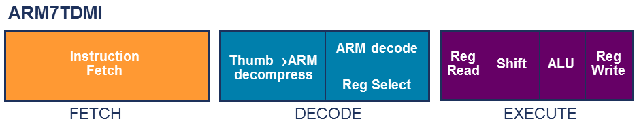
CHƯƠNG 2-BỘ VI XỬ LÝ ARM
DÒNG CHẢY LỆNH (INSTRUCTION PIPELINE)
Arm7 sử dụng dòng chảy 3 tác vụ để tăng tốc độ xử lý:
Cho phép nhiều việc được thực hiện đồng thời thay vì thực hiện một cách tuần tự.
FETCH: Nạp lệnh từ bộ nhớ
DECODE: Giải mã lệnh
EXECUTE:
Đọc dữ liệu từ thanh ghi
Dịch chuyển số học và thực hiện tính toán
Ghi kế quả ngược trở lại thanh ghi

Slide 58
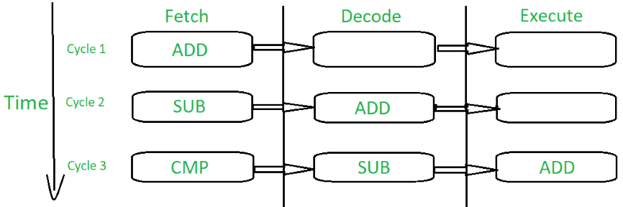
CHƯƠNG 2-BỘ VI XỬ LÝ ARM

Slide 59
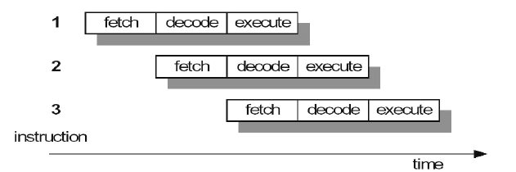
CHƯƠNG 2-BỘ VI XỬ LÝ ARM
DÒNG CHẢY LỆNH (INSTRUCTION PIPELINE)
Arm7 sử dụng dòng chảy 3 tác vụ để tăng tốc độ xử lý:

Slide 60
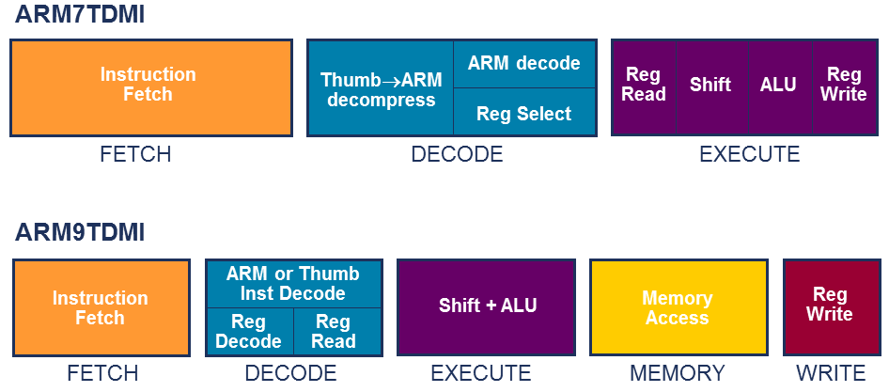
CHƯƠNG 2-BỘ VI XỬ LÝ ARM
DÒNG CHẢY TÁC VỤ
Arm7 thực hiện nhiều việc trong một tác vụ của dòng chảy lệnh.

Slide 61
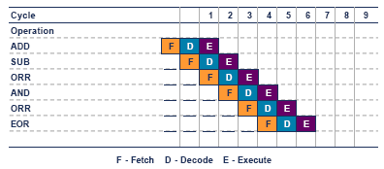
CHƯƠNG 2-BỘ VI XỬ LÝ ARM
DÒNG CHẢY TÁC VỤ
Các toán hạng đều là thanh ghi nên các lệnh được thực hiện trong 1 chu kỳ đơn.
Cần 6 chu kỳ để thực hiện 6 lệnh => CPI = 1

Slide 62
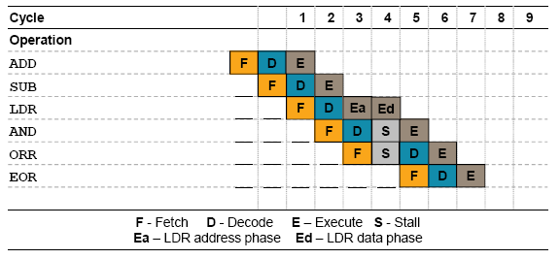
CHƯƠNG 2-BỘ VI XỬ LÝ ARM
DÒNG CHẢY TÁC VỤ
Cần 7 chu kỳ để thực hiện 6 lệnh => CPI = 1.2

Slide 63
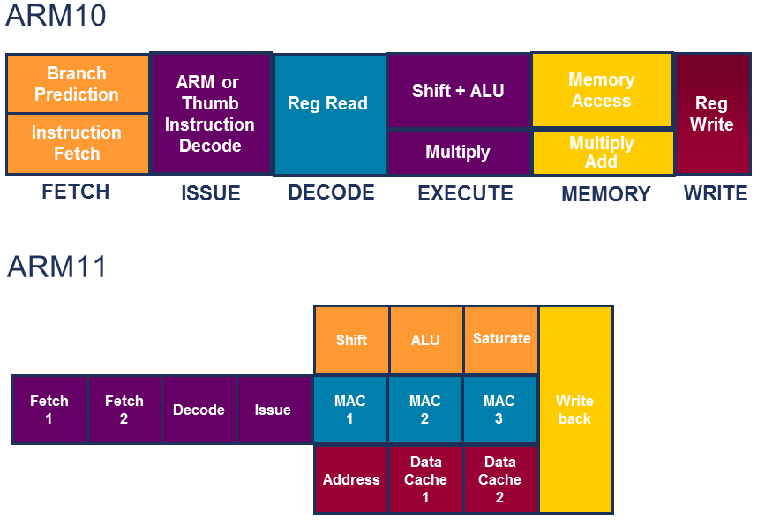
CHƯƠNG 2-BỘ VI XỬ LÝ ARM
DÒNG CHẢY TÁC VỤ

